Slide 1

Fabrica de Software y Líneas de Producto BICITOOLS
Pedro Andrés Pineda Romero
Jhony Mauricio Toro Echeverría
Taidy Johana Marrugo Simancas
Jorge Humberto Castro Villamizar
Ludwing Badillo Dominguez
Line-Fact
Arquitecto
Líder de Configuración
Líder de Productos
Líder de Activos
Líder del Equipo

Slide 2
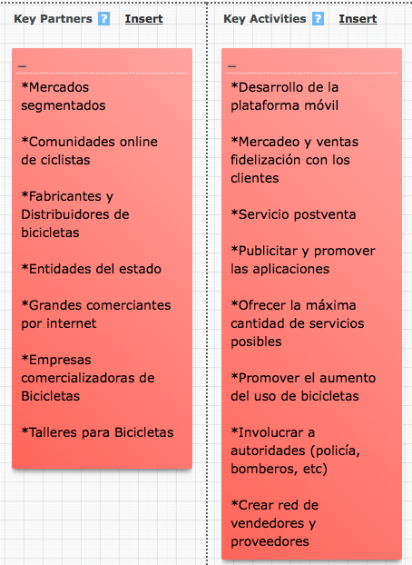
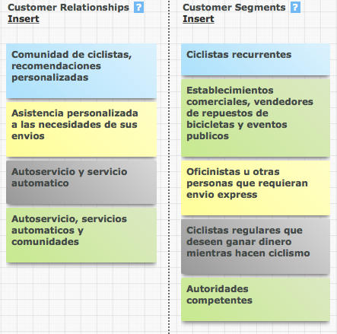
CANVAS
Fabrica de Software y Líneas de Producto

Slide 3
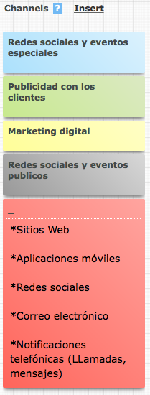
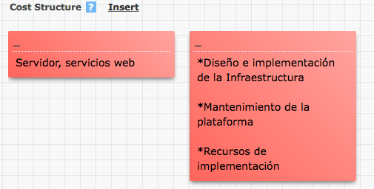
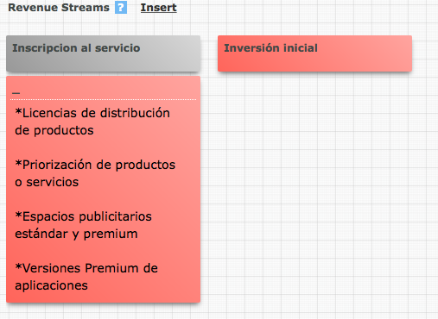
CANVAS
https://canvanizer.com/canvas/7GRFEeuBgd8
Fabrica de Software y Líneas de Producto

Slide 4
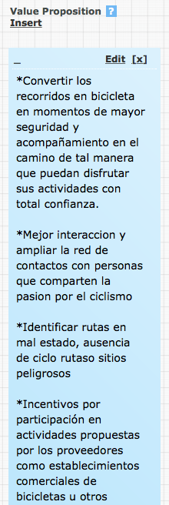
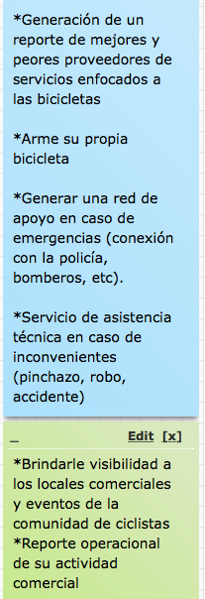
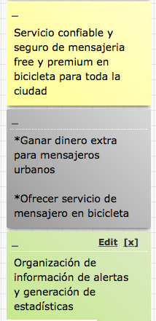
Propuesta de Valor
Fabrica de Software y Líneas de Producto

Slide 5
Definición de Linea
Empresa dedicada a crear y mantener redes sociales enfocadas a grupos que comparten su afición por las bicicletas utilizándolas como herramientas de trabajo o entretenimiento, ofreciendo hacer un puente de comunicación entre los diferentes tipos de usuarios, tales como turistas (nacionales y extranjeros), empleados o universitarios con comercializadores y proveedores de servicios especializados en bicicletas.
Comunes
Red para usuarios (registro, datos, histórico).
Manejo de rutas.
Información de proveedores y servicios especializados en bicicletas.
Creación de grupos para desplazamientos dentro y fuera de la ciudad.
Variables
Niveles de seguridad
Red de apoyo entre usuarios de bicicletas.
Red de Empleo y servicios basados en la utilización bicicletas.
Personalización en diseño de bicicletas.
Fabrica de Software y Líneas de Producto

Slide 6
Visión y Comprensión del Problema
Tipos de Usuario o Clientes:
Usuarios masivos a través de la aplicación móvil
Proveedores o establecimientos comerciales, vendedores de repuestos, eventos públicos.
Oficinistas o clientes que postulen el servicio de mensajería express
Ciclistas regulares que deseen ganar dinero mientras hacen ciclismo
Red de Seguridad y apoyo
Autoridades competentes
Comercialización de Eventos
Proveedores
Red de Empleo y Servicios
Usuarios de bicicletas
Fabrica de Software y Líneas de Producto

